Slide 1
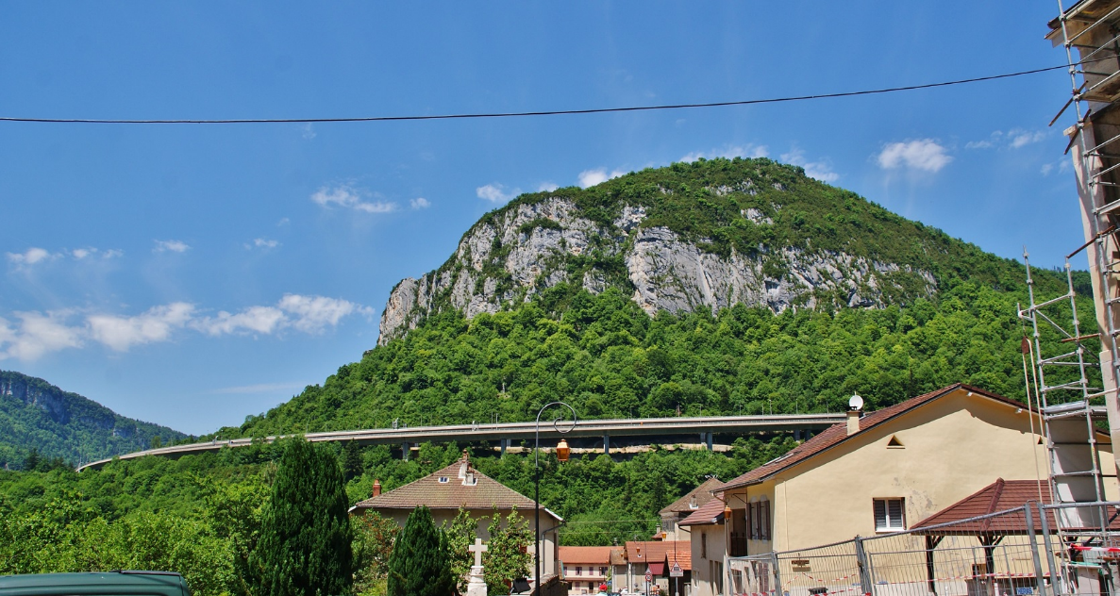

Les Neyrolles N° 1
par Lande

Slide 2
Les Neyrolles sont une commune française, située dans le département de l'Ain en région Auvergne-Rhône-Alpes.
Ses habitants sont les Neyrollands.

Slide 3
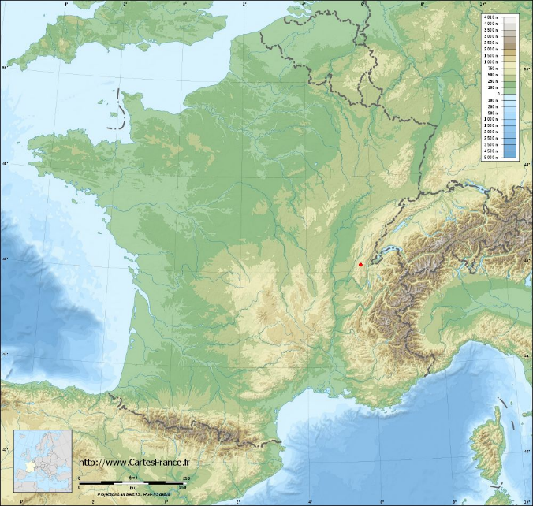
LES NEYROLLES

Slide 4
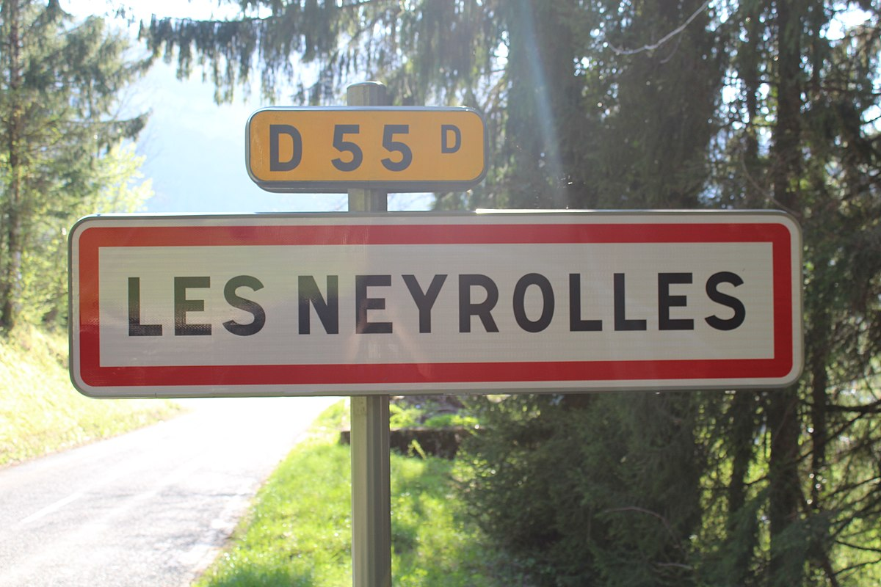

Slide 5
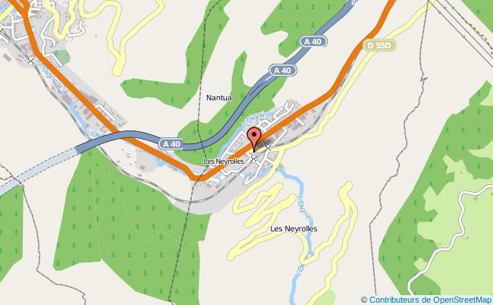

Slide 6
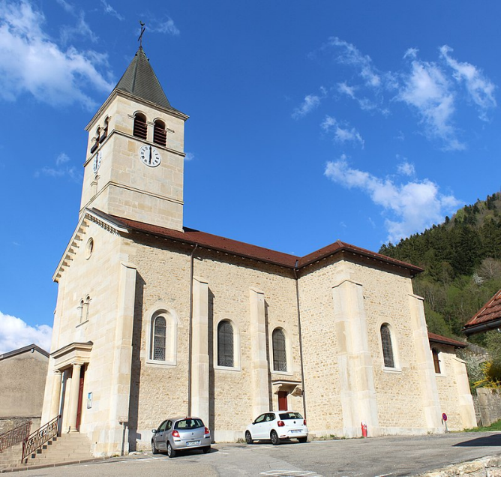
Église Saint-Clair.

Slide 7
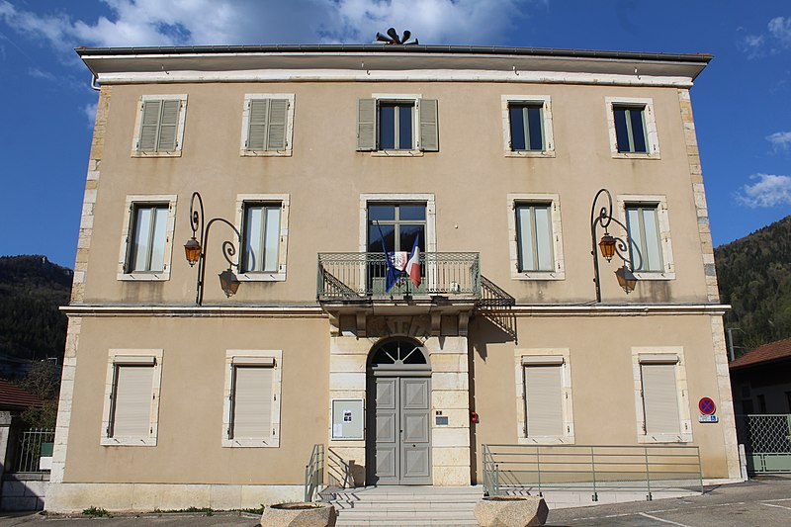
Mairie.

Slide 8
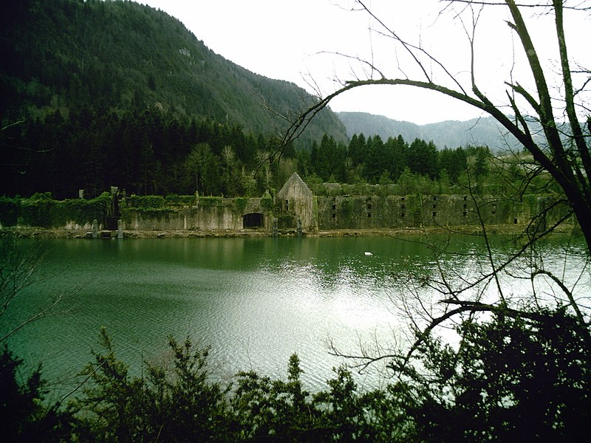

Slide 9
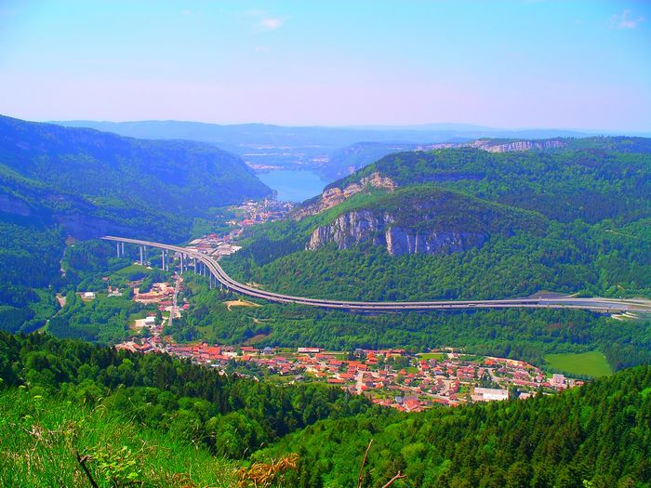

Slide 10
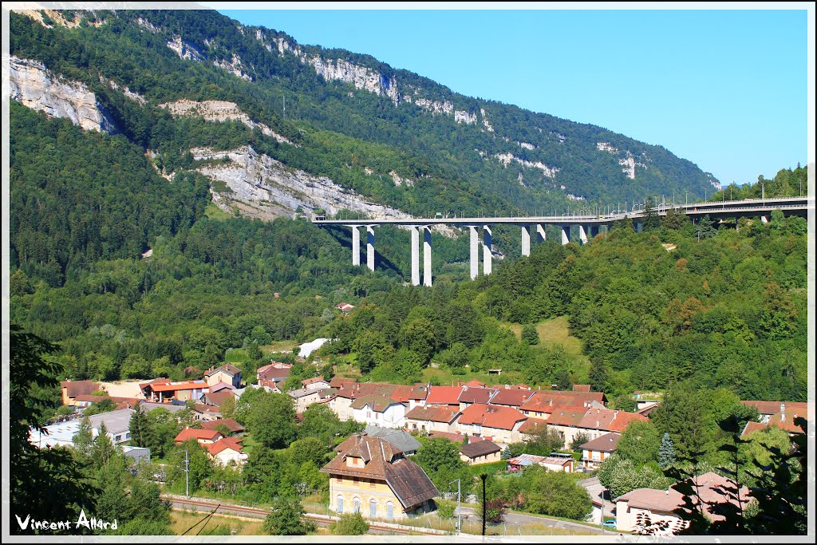

Slide 11
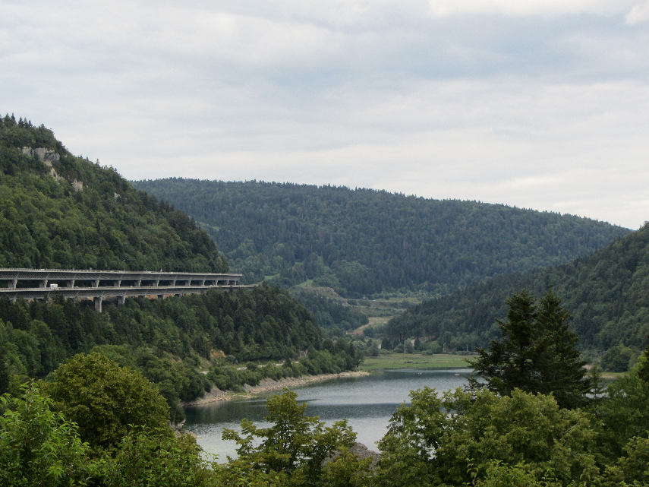

Slide 12


Slide 13
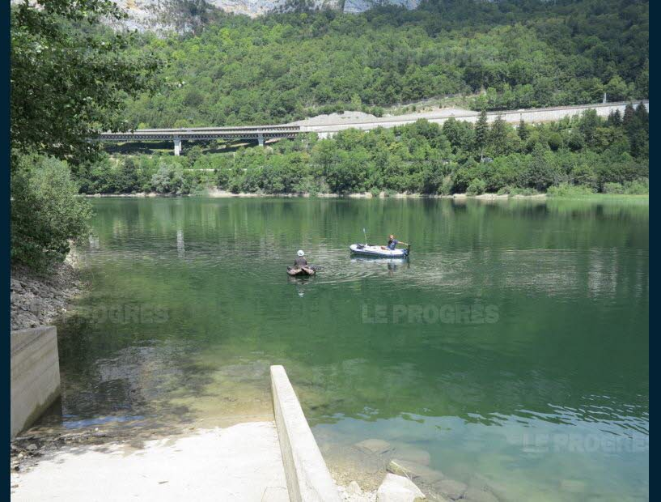

Slide 14
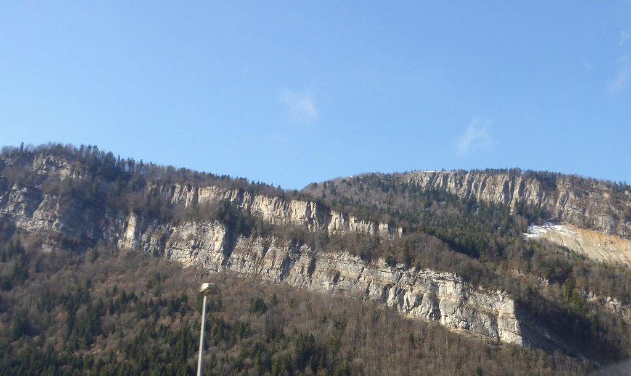

Slide 15
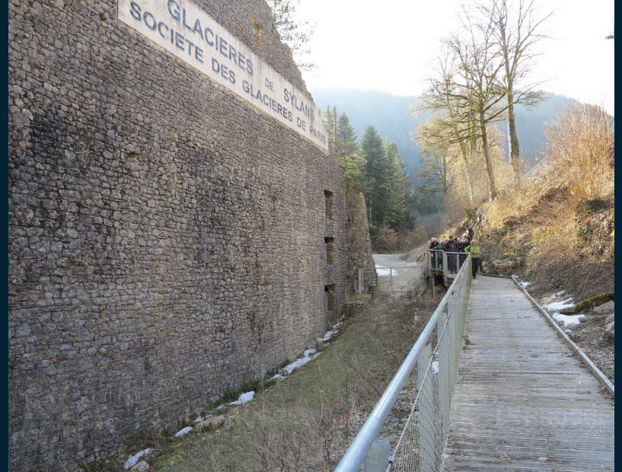

Slide 16
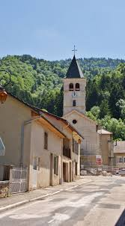

Slide 17
C’était
Les Neyrolles
par Lande

